Slide 1
確率・統計
URL https://horibe.jp/
§４
担当：堀部和経
第１２回 講義 p.60 ～ p.67
正規分布
■

Slide 2
４．１ 正規分布
WEB BinomialDistribution.gps
二項分布 の確率は、
平均は 、分散は であった。いま、 を一定にして を大きくし
ていくと、二項分布 の確率分布は次の関数(1)に近づいていく。
・・・(1)
関数(1)で与えられる連続型確率分布は正規分布と呼ばれ、 と表す。
・・・(2)
(2)は正規分布に従う確率の定義・・・後述
■
二項分布と正規分布を比較
HD BinomialDistribution.gps

Slide 3
とおき、任意の実数 に対して、 で
ある確率を と
とすると、 となる。
を確率密度関数といい、 のグラフを確率密度曲線という。
は、区間 で確率密度曲線と 軸が囲む面積を表し、累積分布
関数といわれる。
■

Slide 4
確率密度関数 で、 である確率を定める。
確率の定義
■

Slide 5
を確率密度関数と説明したが、実際「確率」となっている事を示す。
という積分の値が知られている。①
のグラフを横に 倍する。②
次に、縦に 倍する。③
すると、積分の値は、 倍となる。
まず、③の関数は であり、③の面積は
■

Slide 6
さて、 のグラフ①を横に 倍、
縦に 倍する。その後、横方向( 軸方向)に
だけ平行移動したグラフ②を考察する。
関数②の全区間での積分値は1のままである。
つまり、 の全区間での積分値は1であるので、
関数 は、確率密度関数となっている。
■

Slide 7
標準正規分布
確率変数を とし、
で与えられる正規分布を標準正規分布という。
平均は 、分散は なので、 で表される。
標準正規分布は、平均 0、分散 1という特別な正規分布である。
これから、正規分布 に関係する数値を、 の標準正規分布表
の数値を参照することで求めることができる。
次のページから、この２つの正規分布の間の対応の変換を考えていく。
■

Slide 8
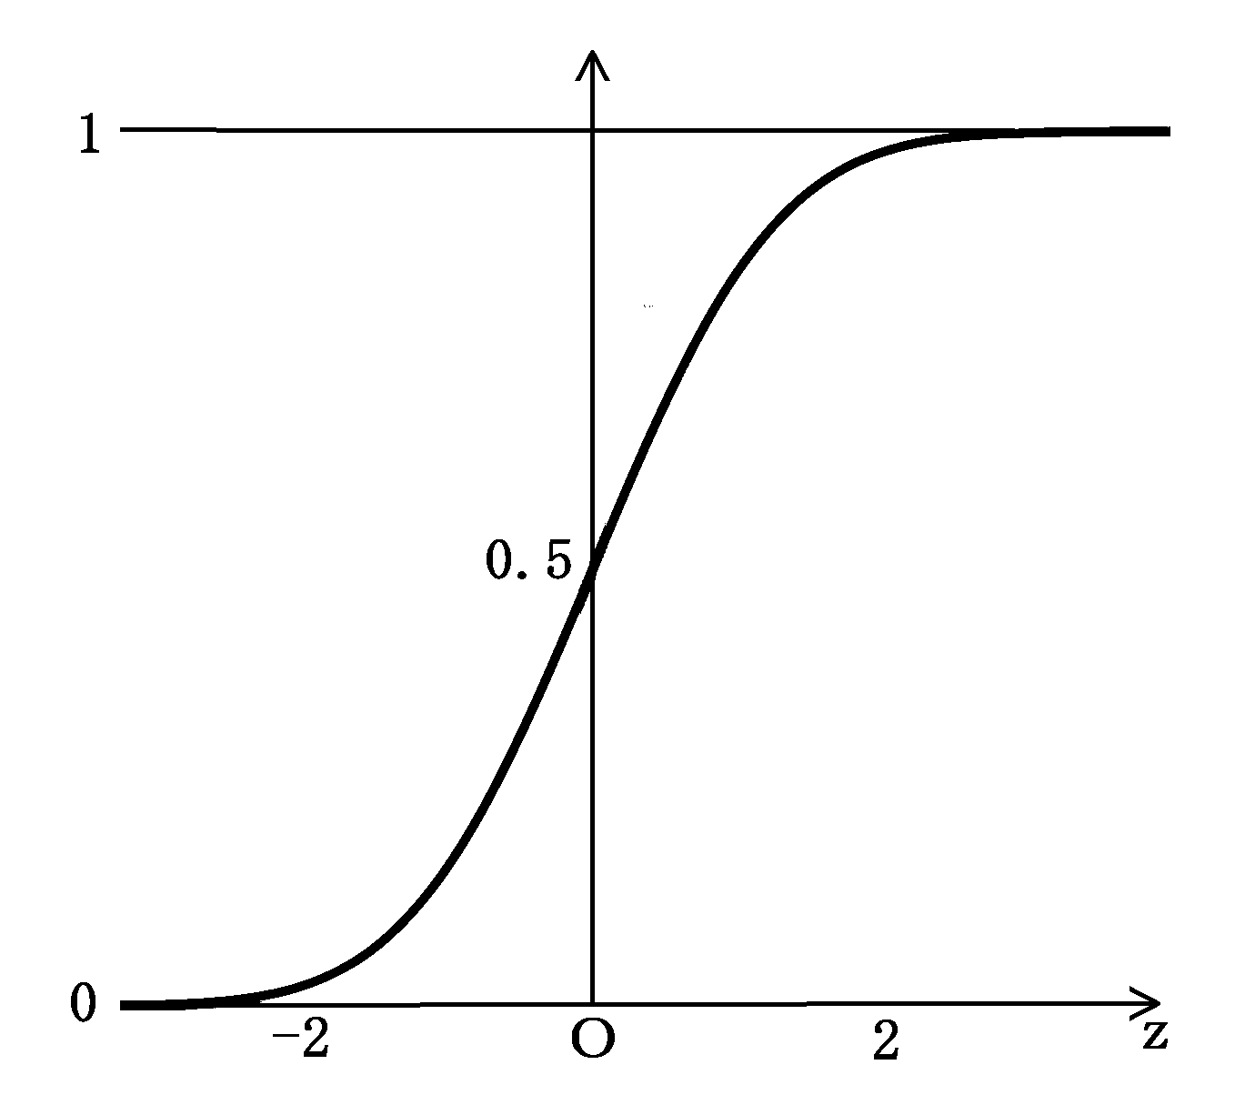
標準正規分布表
標準正規分布の確率密度関数を
とおく。
このとき、累積分布関数を
とおく。
より は増加関数である。
■

Slide 9
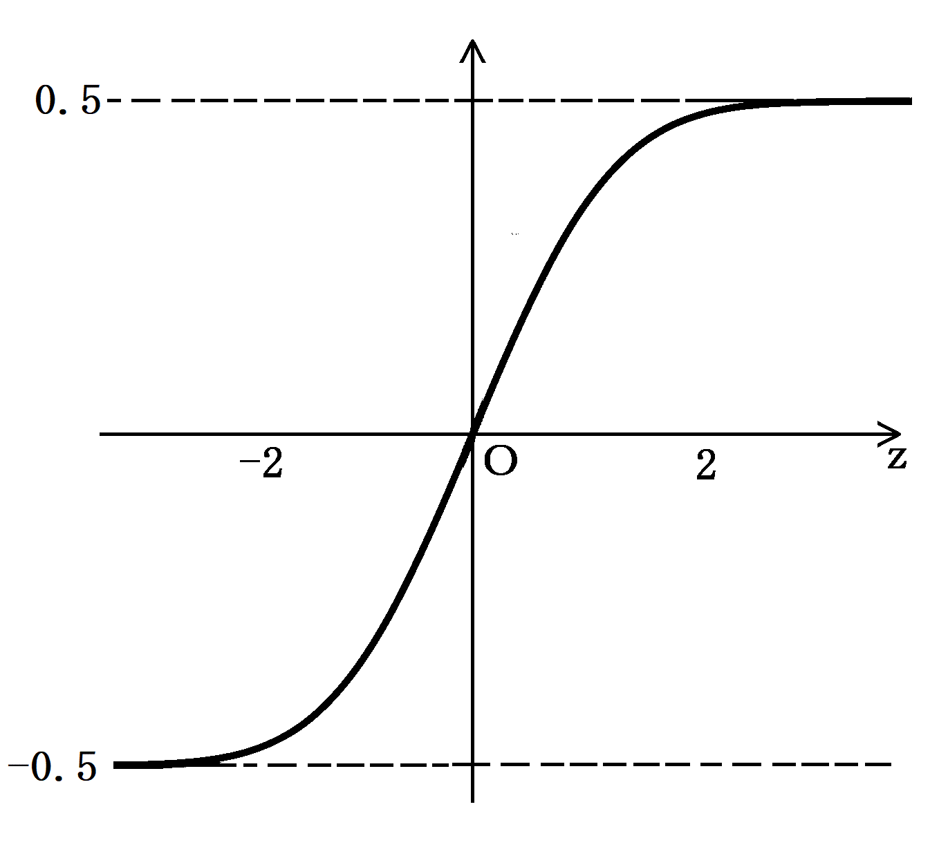
今、定義した は、
標準正規分布の累積分布曲線といわれる。
とおくと、 であったから、
となっており、原点対称でもある。
これにより、標準正規分布変数 の
種々の区間に対する確率は
により計算できる。
■

Slide 10
標準化変換
一般の正規分布の確率変数 を標準正規分布の確率変数 に変換する。
この変換を、標準化変換という。 （略してＺ変換とも呼ぶこともある）
また、この変換の逆の変換は、
この変換を使って、実際に計算し問題を解こう。

Slide 11
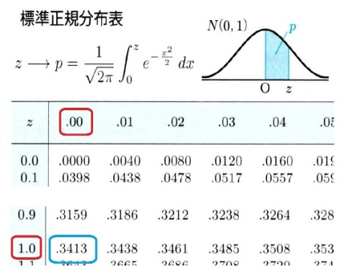
例題 ４．１
正規分布 に従う確率変数 について
(1) の、 および に対する値を求めよ。
(2) が 0.5および 0.95であるような の値を求めよ
(解答) の標準化変換により、 は標準正規分布 に従う。
(1) 正規分布表により、上の確率は
■

Slide 12
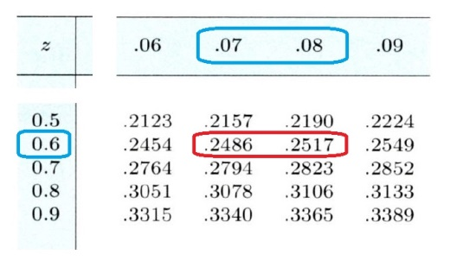
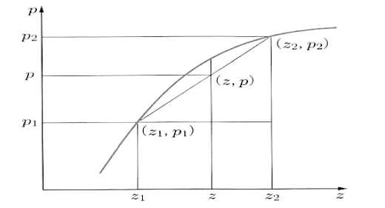
例題 ４．１
正規分布 に従う確率変数 について
(2) が 0.5および 0.95であるような の値を求めよ
(2) 0.5, 0.95 の 0.5倍は、それぞれ 0.25, 0.475である。
確率が 0.5 になるのは、
同様に、確率が 0.95 になるのは、
■

Slide 13
例題 ４．２
ある試験を 30000人の受験者が受けた。100点満点のところ平均
点が 63.6、標準偏差が 13.4 であり、点数の分布はほぼ正規分布であった。
(1) 75点の受験者はほぼ何番か。
(2) 20000番の受験者の得点は約何点か。
(解答) 得点をあらわす確率変数を とする。分布が に従うから
標準化変換は であり。 は標準正規分布に従う。
(1)
■

Slide 14
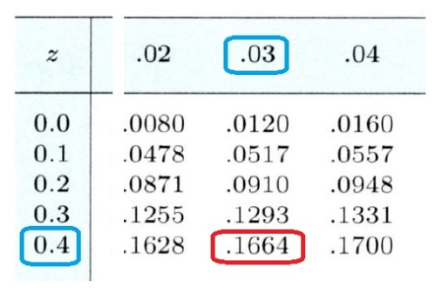
例題 ４．２
ある試験を 30000人の受験者が受けた。100点満点のところ平均
点が 63.6、標準偏差が 13.4 であり、点数の分布はほぼ正規分布であった。
(2) 20000番の受験者の得点は約何点か。
(2) 20000番までの相対度数は、
正規分布表から求めると、 となる。
対応する の値は標準化変換の逆 より
20000番の受験者の得点は、約 58点である。
終

